Slide 1
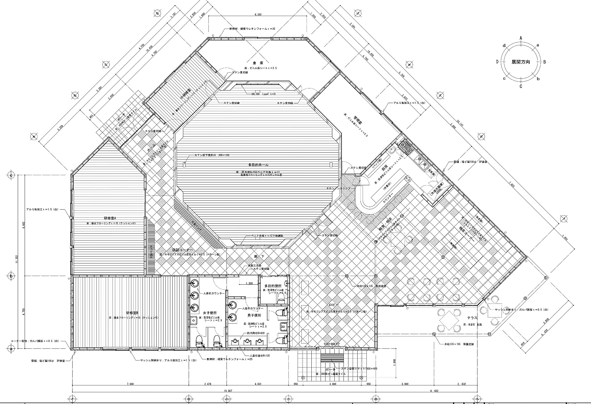
ゆめ・ステーション・このは 平面図
施設名称：ゆめ・ステーション・このは
延床面積：421.25㎡
構 造：木造平屋建（一部鉄筋コンクリート造）
指定管理者：一般社団法人ぷらっとぎょくとう
倉庫
小会議室
管理室
多目的ホール
第２研修室
軽食・喫茶
コーナー
物産コーナー
第１研修室
施設連絡先
電 話：０９６８－８２－８８４１
ＦＡＸ：０９６８－８２－８４１５

Slide 2
ゆめ・ステーション・このはの主な機能
物産コーナー
町民アンケートやワークショップの結果から整備を決めたコーナー。地元産を中心とした農産物などを購入できる場所。
軽食・喫茶コーナー
食事をとることができ、カフェとしても利用できる憩いの空間。
（屋内席、カウンター席、屋外席）
多目的ホール
ダンス、ヨガ、ミニライブ、各種講演会などが実施可能なホール。
オレンジはあとクラブ（カラオケ）の活動。
第１・第２研修室
会議や学習の場としての利用を想定した研修室。
小会議室
少人数での話し合いに活用できる部屋。講演会の際には講師控室にもなる。また、施設内で託児を必要とする活動がある場合は託児スペースとしても活用。
管理室
指定管理者の事務室。施設利用の申し込みや農産物出荷のご相談などはこの部屋で。

